Slide 1
1
4
Leçon 10
Plans et droites dans l’espace
Tâche 4
Reconnaître les positions relatives de deux plans dans l’espace

Slide 4




Slide 5
Plans et droites dans l’espace
Leçon 10 :
Tâche 1
Reconnaître deux droites coplanaires
et non coplanaires dans l’espace
Tâche 2
Connaître Les positions relatives de deux droites et d’une droite et d’un plan dans l’espace
Tâche 3
Déterminer la distance d’un point à un plan
Tâche 4
Reconnaître les positions relatives de deux plans dans l’espace
Tâche 5
Engendrer un solide par le mouvement d’une figure plane

Slide 6
Reconnaitre deux droites coplanaires et deux droites qui sont non coplanaires
Espace – plan- droite
Droites coplanaires
Droites secantes et parallèles dans l’espace
Droites non coplanaires
L’élève doit être capable de :
Reconnaitre deux droites coplanaires et non coplanaires
Les outils :
Les solides et l’espace de la classe
Pendant le feedback, attirer l’attention des élèves sur les erreurs fréquentes :
Deux droites qui n’ont pas de point commun ne sont pas nécessairement parallèles dans l’espace

Slide 7
Le feedback ne doit pas être un jugement sur l’élève ni sur ses capacités
Le feedback est une opportunité d’apprentissage pour les élèves en exploitant des erreurs ou de bonnes réponses
Le feedback permet aux élèves d’être conscients des critères de réussite d’une tâche
Le feedback encourage les élèves à identifier les erreurs à ne pas reproduire, ou alors les bonnes pratiques à renforcer
Demander aux élèves de justifier leurs réponses et de verbaliser leur raisonnement
Donner des feedbacks aux élèves de manière instantanée à chaque fois que l’occasion se présente (ne pas laisser passer des erreurs)
Donner un feedback spécifique, détaillé et objectif aux élèves:
  « Voici pourquoi c’est une bonne réponse »; « Voici ce que tu as bien fait … »
  « Voici pourquoi c’est une réponse incomplète. Voici l’erreur »
Ne pas donner de feedback ou donner du feedback de manière occasionnelle seulement
Donner un feedback générique sans préciser pourquoi: « Bien »; « C’est faux » ; « Excellent »
Porter un jugement de valeur sur l’élève: « Tu es intelligent »; « Tu es paresseux »; …
S’adresser uniquement à l’élève concerné
« Banque des pratiques pédagogiques efficaces »

Slide 9
10 min

Slide 10

Bonjour! Prêts pour démarrer notre séance? Allons-y!

Slide 11
2 min

Slide 12




Qui peut me rappeler la signification de ces icônes?
Demander à 3 élèves au hasard

Slide 13

Très bien.
L’enseignant incite les élèves à prendre conscient de ces comportement en classe et en dehors de la classe
Je travaille en binômes
Les élèves travaillent en autonomie

Slide 14

Voici une situation en classe. Que remarquez-vous ? Ce comportement est-il approprié ? Pourquoi ? Que faudrait-il améliorer ou changer ?
Demander à 3 élèves au hasard en justifiant leurs réponses

Slide 15
  C’est un mauvais comportement. L’élève n’est pas attentif.
L’élève bavarde ou chuchote pendant que son camarade donne une réponse.

Slide 16

  Voici le bon comportement:
Faire attention lorsqu'un autre élève parle n'est pas une simple règle de politesse. C'est une stratégie d'apprentissage active, un acte de respect qui construit la confiance du groupe, et une compétence sociale fondamentale pour le futur.

Slide 18

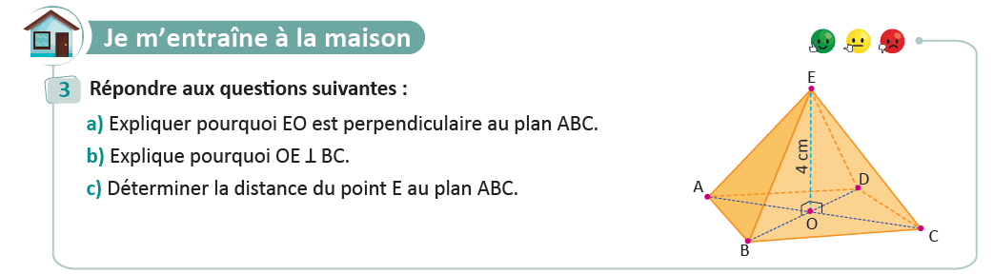
On commence par la correction de l’exercice maison de la séance précédente.
L’enseignant contrôle les réalisations d’un échantillon d’élèves avant de passer à la correction au tableau. Il fait un rappel de définitions ou d’erreurs fréquentes .
Page:71

Slide 20

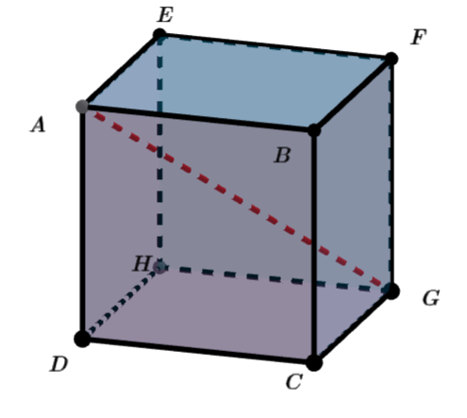
observez puis choisissez la bonne réponse:
L'enseignant accorde 30 secondes de réflexion aux élèves. Ensuite, il leur demande de consigner leurs réponses sur les ardoises.
La droite AG et le plan DBF sont
Sécants
parallèles

Slide 21
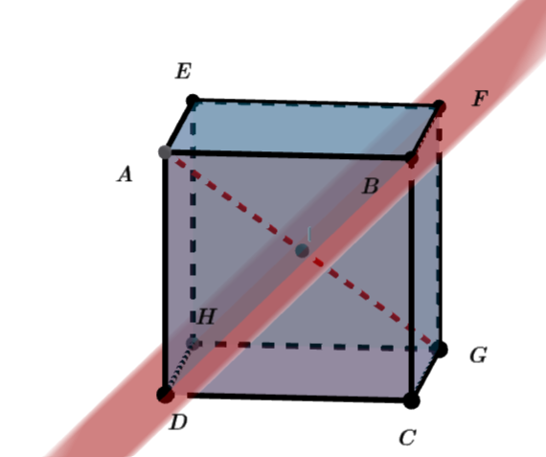
Le plan BFD contient le rectangle DBFH .
L'enseignant donne l’exemple avec un cube
La droite AG et le plan BFD
Sécants

Slide 22
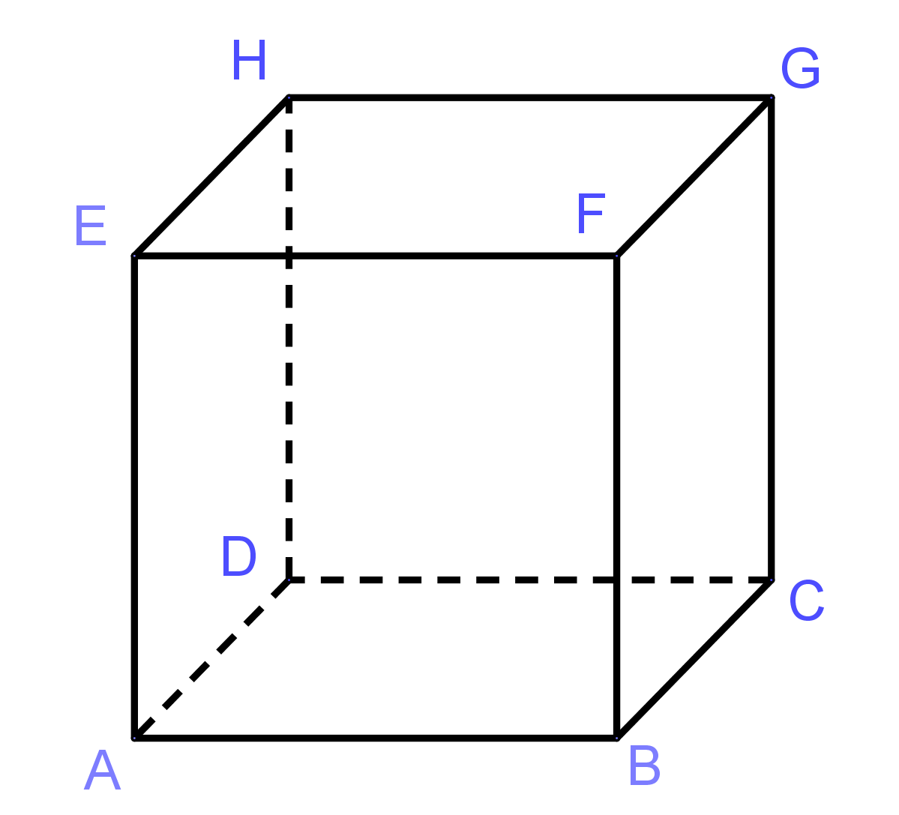
Observez puis répondez par vrai ou faux .
L'enseignant accorde 30 secondes de réflexion aux élèves. Ensuite, il leur demande de consigner leurs réponses sur les ardoises.
La droite EG est parallèles au plan ABC
vrai
faux

Slide 23
vrai, rappelez vous qu’une droite est parallèle à un plan si cette droite est parallèle à une droite contenue dans ce plan:
L'enseignant montre les diagonales des deux faces
La droite EG est parallèles au plan ABC
Car EG est parallèle à la droite AC qui est contenue dans le plan ABC
vrai

Slide 24
Observez puis complétez:.
L'enseignant accorde 30 secondes de réflexion aux élèves. Ensuite, il leur demande de consigner leurs réponses sur les ardoises
Observez puis complétez
Les faces ABFE et EFGH se coupent selon……………………………

Slide 25
Rappelez vous que l’arête d’un solide est l’intersection de deux faces:
L'enseignant montre les deux faces et l’arête et rappelle la définition d’une arête
observez puis complétez
F
Les faces ABFE et EFGH se coupent selon l’arête EF

Slide 26
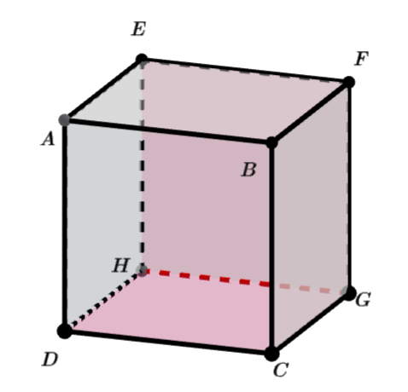
Observez le cube ci-dessous puis complétez: .
L'enseignant montre les deux faces
observez puis complétez
Les faces BCGF et ADHE sont ……………………………

Slide 27
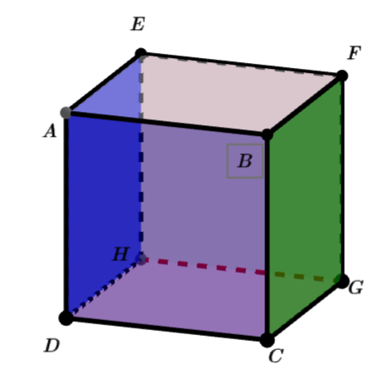
Rappelez vous que les faces d’un cube sont superposables et parallèles.
L'enseignant rappelle que deux faces opposées d’un cube sont parallèles
Observez puis complétez
Les faces BCGF et ADHE sont parallèles

Slide 28
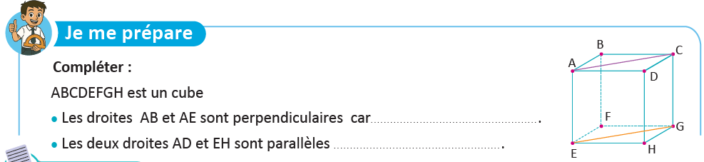
Répondez aux questions suivantes:
Page :72

Slide 29
voici la réponse: rappelez vous que les faces d’un cube sont superposables et parallèles:
L'enseignant rappelle que deux faces opposées d’un cube sont parallèles
ABFE est un rectangle
Car ADHE est rectangle

Slide 30
Bien! Voici le résumé du rappel.
L'enseignant lit et donne des exemples et des contre -exemples
Ajoutr résumé
Les positions relatives d’une droite et un plan
Les positions relatives de deux droites
Les positions relatives des faces d’un cube

Slide 31
2 min

Slide 32


Observez la photo ci-dessous puis exprimez vos avis à propos de la question suivante :
L’enseignant donne 30s aux élèves pour réfléchir, puis invite deux ou trois d'entre eux à répondre.
Que pouvez vous dire de l’intersection du plan représenté par la surface de la porte et la surface du mur?

Slide 33
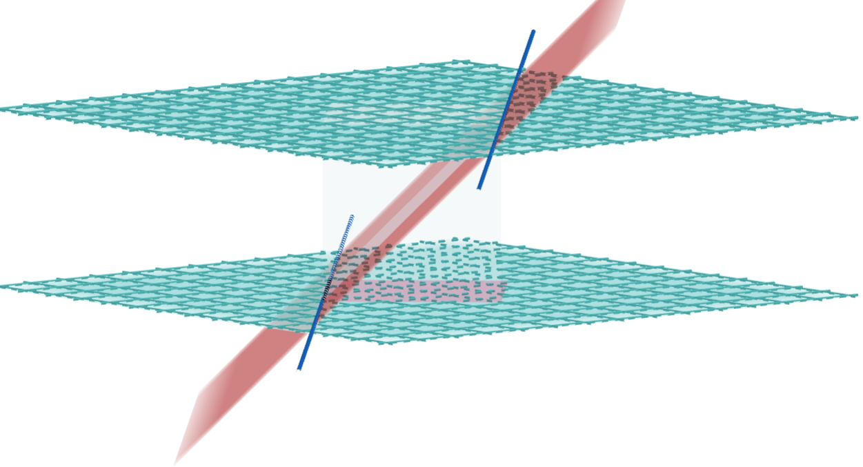
A la fin de cette séance, vous serez capables de:
L’enseignant explique :
Reconnaître les positions relatives de deux plans dans l’espace.

Slide 35
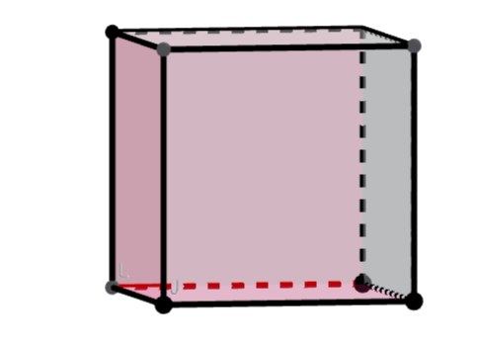
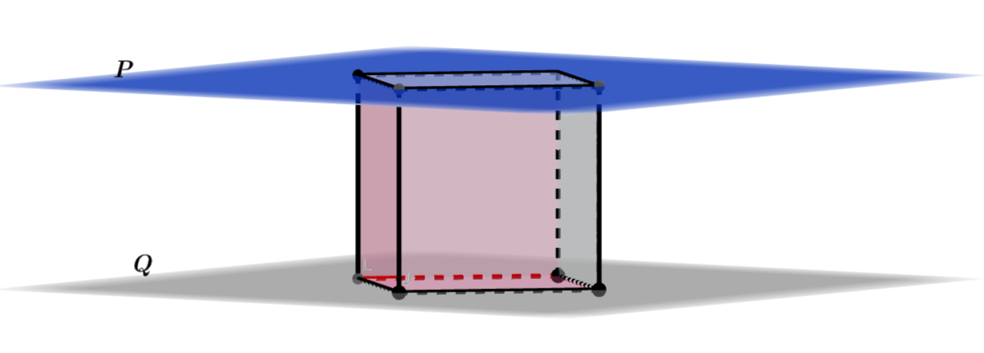
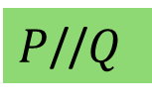
Voici la 1ère position relative de deux plans dans l’espace.
L’enseignant utilise un solide ou l’espace de la classe pour illustrer deux plans parallèles,
Observez, les bases de ce prisme sont parallèles
leurs prolongements illimités P et Q sont parallèles
$P$//$Q$

Slide 36
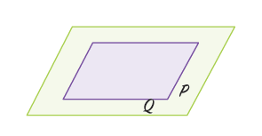


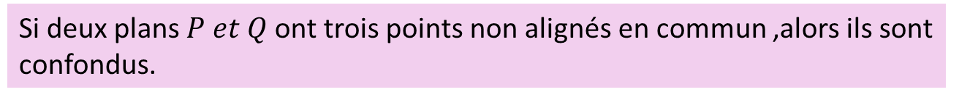



Voici la 2ème position relative de deux plans dans l’espace.
L’enseignant utilise un solide ou l’espace de la classe pour illustrer deux plans parallèles,
Les deux plans $P et Q$sont les mêmes
On dit que: $P et Q$sont confondus
$$×$$
$$×$$
$$×$$
Si deux plans $P et Q$ont trois points non alignés en commun ,alors ils sont confondus.

Slide 37
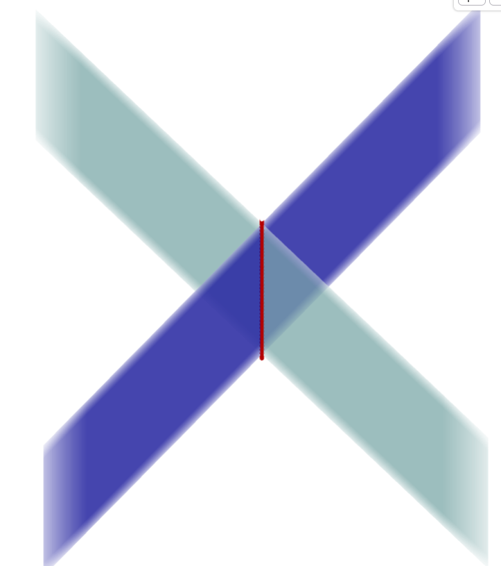
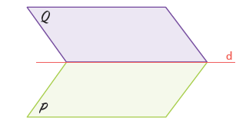



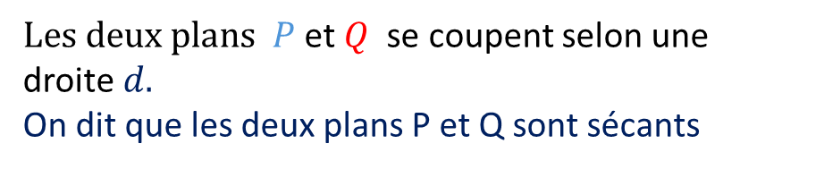
Voici la 3ème position relative de deux plans
L’enseignant explique et donne un exemple avec la porte de la classe et le mur
$$Q$$
$Les deux plans P$ et $Q$se coupent selon une droite$d.$
On dit que les deux plans P et Q sont sécants
$$d$$
$$P$$

Slide 38
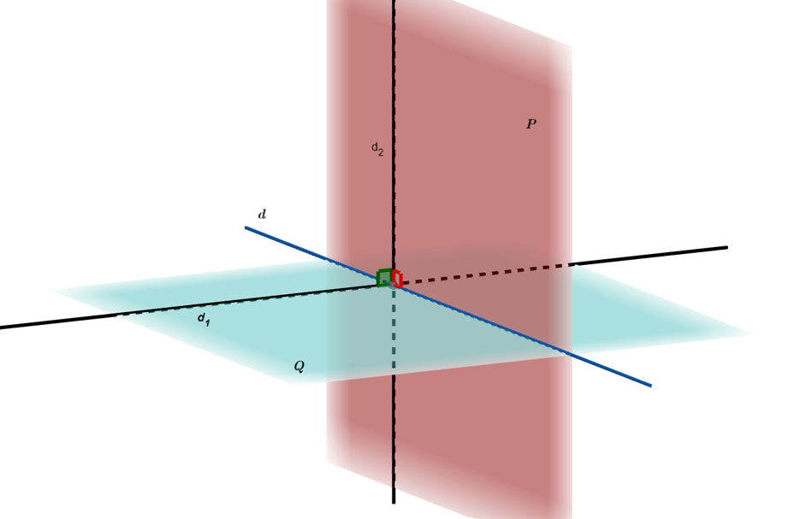
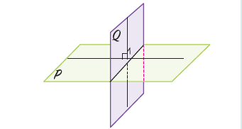

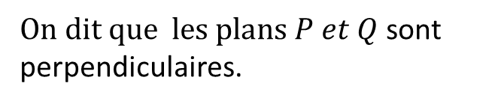



Maintenant, voici un cas particulier de deux plans qui se coupent selon une droite: deux plans perpendiculaires
L’enseignant explique que pour vérifier que deux plans sont perpendiculaires il suffit de vérifier que l’un contient une droite qui est perpendiculaire à l’autre
Les deux plans $P et Q$se coupent selon la droites $d$
$$d$$
De plus chaque plan contient une droite qui est perpendiculaire à l’autre plan .
$$d_{1}$$
$$d_{2}$$
$On dit que les plans P et Q$sont perpendiculaires.
$$P⊥Q$$
Si un plan $P$ contient une droite perpendiculaire à un plan $Q$ alors $P⊥Q.$

Slide 39
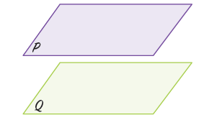
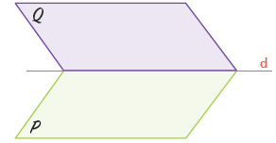
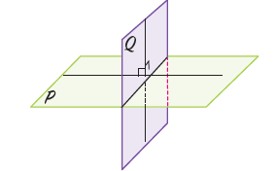
Voici un résumé des positions relatives de deux plans dans l’espace
L’ enseignant explique
Positions relatives de deux plans dans l’espace
Deux plans parallèles
Deux plans sécants
Strictement parallèles
Se coupent selon une droite et sont perpendiculaires
Se coupent selon une droite
confondus

Slide 41
Compléter par les positions relatives :
L'enseignant accorde 30 secondes de réflexion aux élèves. Ensuite, il leur demande de consigner leurs réponses sur les ardoises et choisit au hasard un ou deux élèves pour justifier oralement leurs réponses
Deux plans parallèles
…………………………………………..
…………………………………………………

Slide 42
Si deux plans sont parallèles alors: soit ils sont confondus soit ils sont strictement parallèles.
L’enseignant rappelle les 2 positions relatives de 2 plans parallèles
Deux plans parallèles
confondus
Strictement parallèles

Slide 43
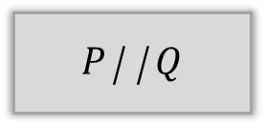
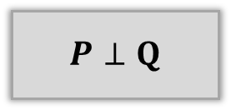
On va rappeler la condition pour que deux plans soient perpendiculaires. Choisissez la bonne réponse:
L'enseignant accorde 30 secondes de réflexion aux élèves. Ensuite, il leur demande de consigner leurs réponses sur les ardoises et choisit au hasard à deux élèves pour justifier oralement leurs réponses.
Si un plan $P$ contient une droite perpendiculaire à un plan $Q$
ALORS:
$P$//$Q$
$$P⊥Q$$

Slide 44
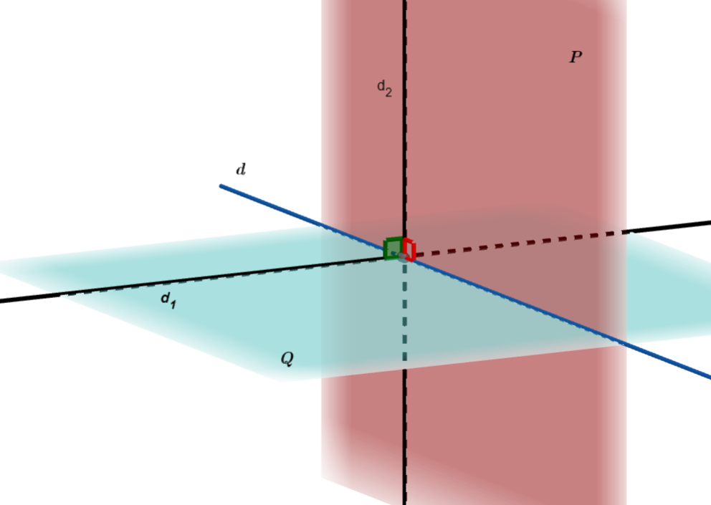
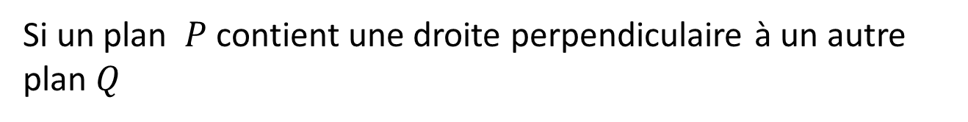

Rappelez vous que si un plan contient une droite qui est perpendiculaire à un autre plan alors les 2 plans sont perpendiculaires
L'enseignant rappelle les conditions et donne des exemples et contre exemples.
Si un plan $P$ contient une droite perpendiculaire à un autre plan $Q$
ALORS:
$$P⊥Q$$

Slide 46
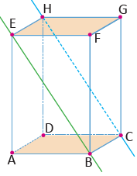
Voici un exemple pour vous montrer comment déterminer les positions relatives de deux plans.
L’enseignant explique et donne des exemples et contres exemples avec des solides
Je vais utiliser le prisme cidessouspour répondre aux questions suivantes :
1) Déterminer la position relative des plans ABC et EFG
Les deux plans ABC et EFG sont parallèles car ils ne se coupent pas. Les bases d’un prisme sont parallèles.
2)Déterminer la position relative des plans ABC et EHC
Les deux plans se coupent selon la droite CB car: ABC et EHC ne sont pas parallèles et la droite CB est contenue dans les deux plans.
3)Déterminer la position relative des plans ABC et ADH
Les deux plans se coupent selon la droite AD et de plus ils sont perpendiculaires car: le plan ABC contient la droite AB qui est perpendiculaire au plan ADH (AB ꓕ AD et AB ꓕ AE).
4)Déterminer la position relative des plans ABC et ADC
Les deux plans sont les mêmes (confondus) car ils contiennent trois points non alignés : A, B et C.

Slide 48
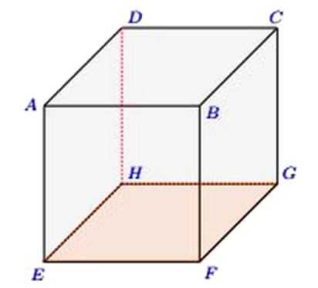
Observez le cube suivant puis choisissez la bonne réponse en justifiant .
L'enseignant accorde 30 secondes de réflexion aux élèves. Ensuite, il leur demande de consigner leurs réponses sur les ardoises et choisit au hasard un ou deux élèves pour justifier oralement leurs réponses
Observez et choisissez la bonne réponse en justifiant .
Les plans ABC et EFG sont:
confondus
perpendiculaires
parallèles

Slide 49
Rappelez vous que les bases d’un cube sont parallèles.
L'enseignant affiche et montre les bases .
Les plans ABC et EFG sont parallèles car les bases d’un cube sont parallèles
parallèles

Slide 50
Observez puis complétez :
L'enseignant accorde 30 secondes de réflexion aux élèves. Ensuite, il leur demande de consigner leurs réponses sur les ardoises et choisit au hasard un ou deux élèves pour justifier oralement leurs réponses
Observez puis complétez.
Les plans AEF et DCF se coupent selon la droite……......
Car la droite ……. est contenue dans le plan ………...et le plan ……………

Slide 51
Deux plans se coupent selon une droite qui est contenue dans les deux plans.
L'enseignant montre les deux plans et leur intersection .
Les plans AEF et DCF se coupent selon la droite EF.
Car la droite EF est contenue dans le plan AEF et dans le plan DCF

Slide 52

Observez le cube suivant puis complétez la réponse ci-dessous.
L'enseignant accorde 30 secondes de réflexion aux élèves. Ensuite, il leur demande de consigner leurs réponses sur les ardoises et choisit au hasard à un ou deux élèves pour justifier oralement leurs réponses
Observez la figure puis complétez la réponse ci-dessous
Les plans $DCH et EFH$sont perpendiculaires car:
$HG et HD$sont dans le même plan…………et se coupent au point…….
$EH⊥ ……. et EH⊥ ……..$

Slide 53


Rappelez vous qu’un plan est perpendiculaire à un autre si l’un contient une droite qui est perpendiculaire à l’autre .
L'enseignant montre et justifier la perpendicularité des droites .
Les plans $DCH et EFH$sont perpendiculaires
$HG et HD$sont dans le même plan $DCH$ et se coupent au point $H.$
$EH⊥HD et EH⊥HC$

Slide 55


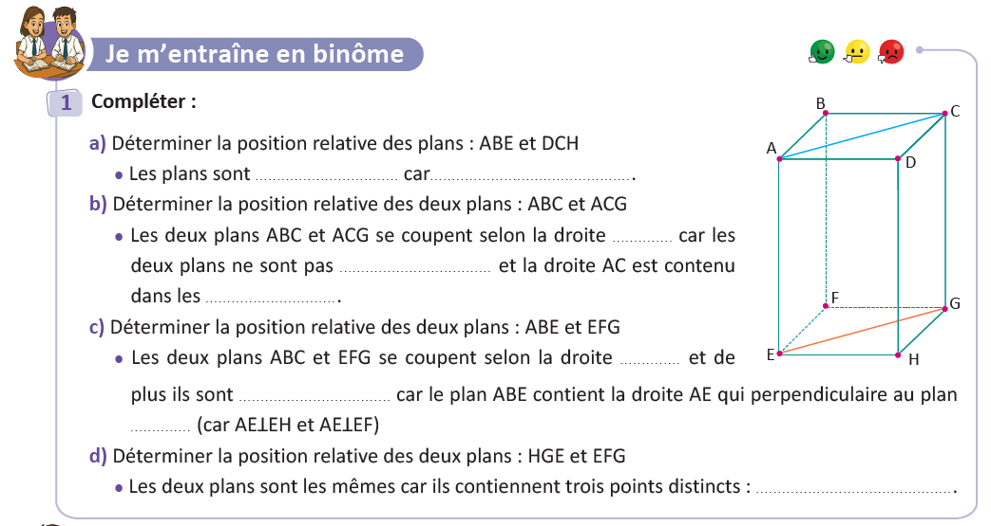
Travaillez individuellement puis discutez en binômes vos réponses
L'enseignant accorde 2 min au travail individuel puis une minute de discussion. Il circule pour contrôler et donner des indications en cas de besoin.
Page:73

Slide 56
Prenez la correction sur vos livrets.
L’enseignant circule entre les rangs et contrôle les livrets.
parallèles
les faces d’un pavé droit sont parallèles
AC
parallèles
deux plans
EF
perpendiculaires
EFG
E, F et G

Slide 57
7 min

Slide 58
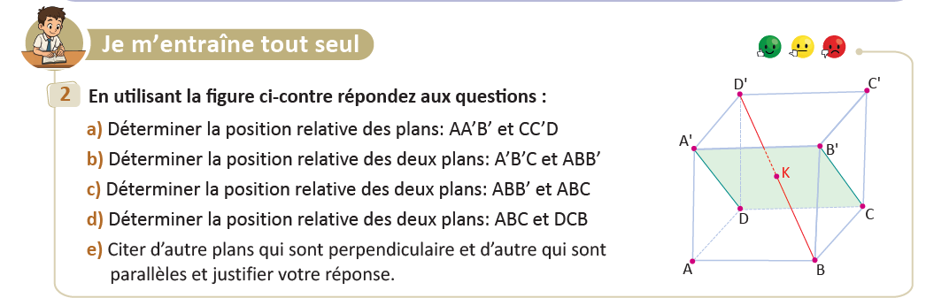
Prenez votre livret et votre crayon, puis répondez individuellement aux exercices. Vous avez 10 min
L’enseignant vérifie les productions des élèves, donne une aide individuelle en cas de difficulté et oriente les élèves ayant terminé vers le défi.
Page:73

Slide 59

Le temps est terminé. Voyons ensemble la solution des exercices.
L’enseignant accorde 5 min pour donner l’occasion aux élèves de présenter leurs productions et corrige au tableau.
Temps Écoulé

Slide 61

Qui peut me dire ce que nous avons appris aujourd’hui?
L’enseignant encourage les à exprimer ce qu’ils ont appris avec leurs propres mots

Slide 62
Dans cette séance nous avons appris qu’un plan est une surface plane non limité et que trois points non alignés définissent un plan.
L’enseignant donne un rappel de la séance.
Positions relatives de deux plans dans l’espace
Deux plans parallèles
Deux plans non parallèles
Strictement parallèles
Se coupent selon une droite et perpendiculaires
Se coupent selon une droite
confondus

Slide 63
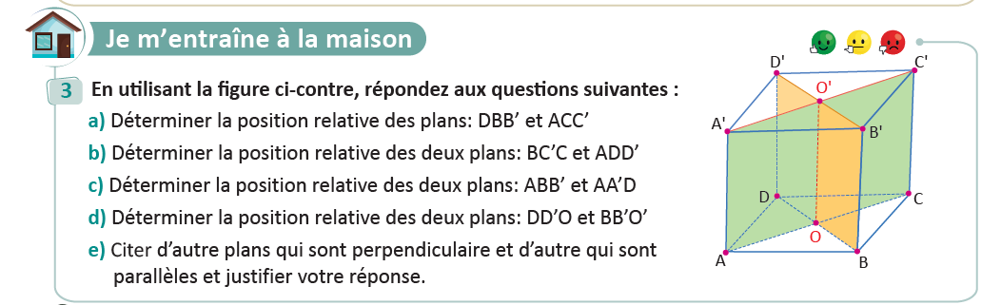
Voici l’exercice à faire à la maison pour la séance prochaine.
L’enseignant incite les élèves à faire l’exercice à la maison, puis clôt la séance..
Page:73

Slide 64

C’est la fin de notre séance. N’oubliez pas de réviser votre leçon
L’enseignant incite les élèves à faire l’exercice à la maison, puis clôt la séance..

